Slide 1
DIPLOMATURA DE INFECTOLOGÍA IV COHORTE
Farmacocinética y Farmacodinamia (Pk/Pd)
Dr. Guillermo Recúpero
Junio 2023

Slide 2
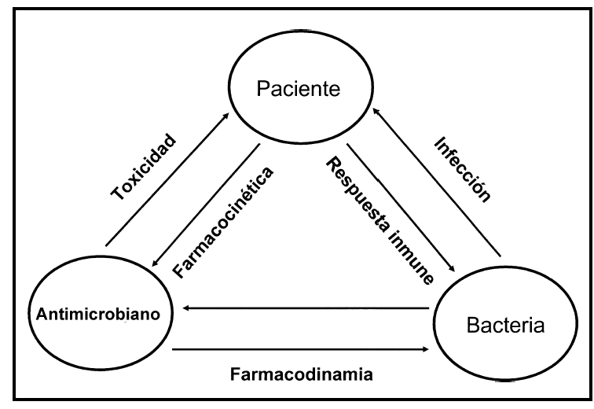
Escenario básico

Slide 3
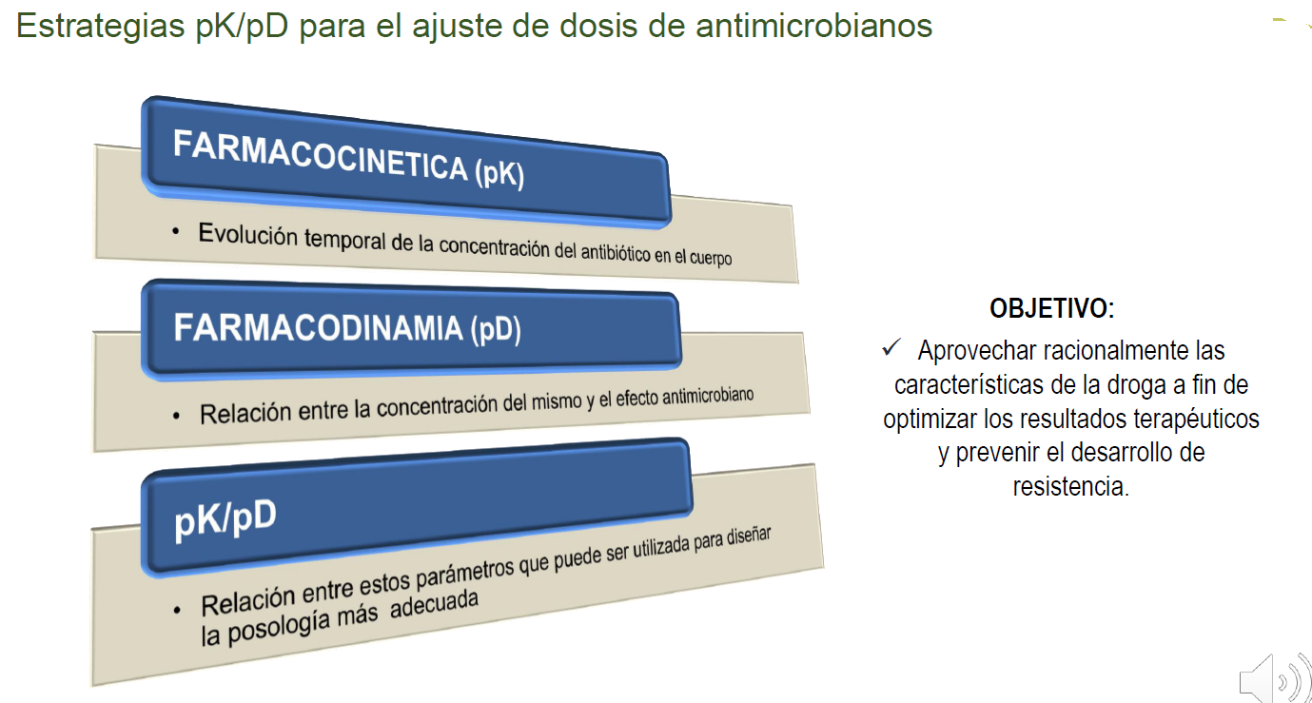

Slide 4
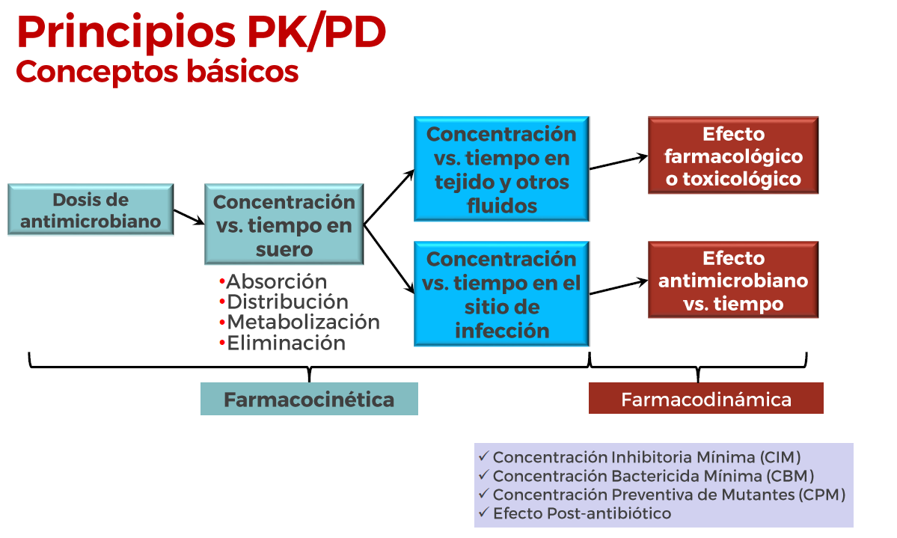

Slide 5
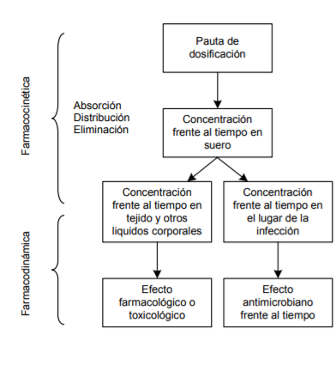

Slide 6
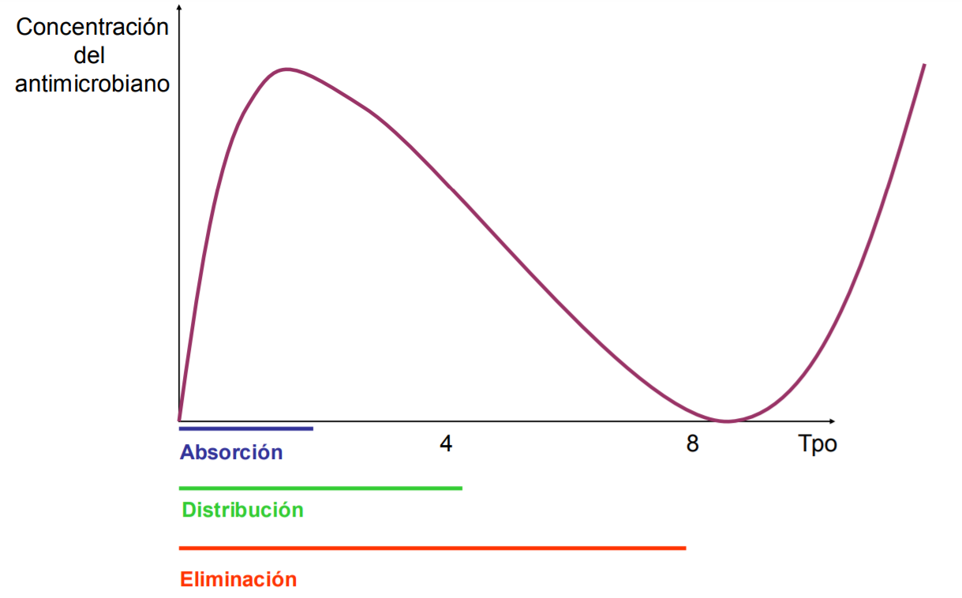

Slide 7
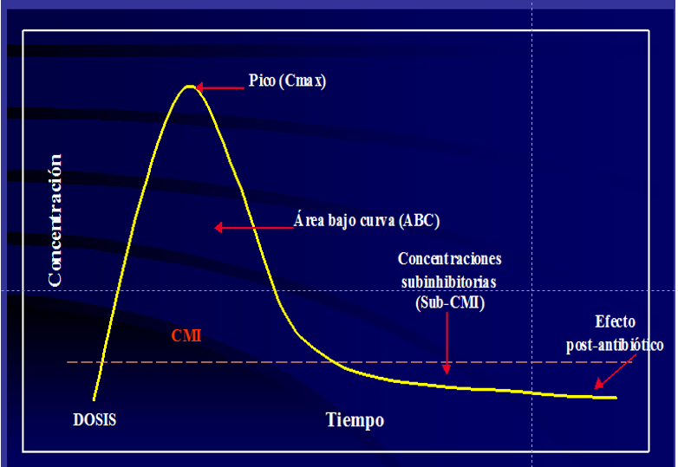

Slide 8
Determinantes de eficacia
Cmax/CIM
ABC/CIM
=
EXPOSICION
CIM
0
4
8
T>CIM

Slide 9
Objetivos
Cmax/CIM = 10
ABC/CIM = 100 Gram neg / 30-40 Gram positivos
CIM
0
4
8
T>CIM ≈ 100% en inmunocomprometidos

Slide 10
Gérmenes más resistentes
ABC/CIM
CIM
0
4
8
Determinan menor exposición

Slide 11
Alteraciones farmacocinéticas
Determinan menor exposición
ABC/CIM
CIM
0
4
8

Slide 12
PARAMETROS PK/PD: GRUPOS
A. CONCENTRACIÓN MÁXIMA/CIM | AMINOGLUCÓSIDOS
B. AUC/CIM | VANCOMICINA
 | QUINOLONAS MACRÓIDOS
 | DAPTOMICINA TETRACICLINAS
C. TIEMPO/CIM | BETALACTAMICOS
 | CLINDAMICINA
 | LINESOLID

Slide 13
ESTRATEGIAS PK/PD
A. CONCENTRACIÓN MÁXIMA/CIM
Las dosis deben ser aquellas que alcancen la máxima concentración
B. AUC/CIM
Actividad mixta(tiempo de exposición y actividad persistente)
C. TIEMPO/CIM
Maximizar el tiempo de exposición

Slide 14
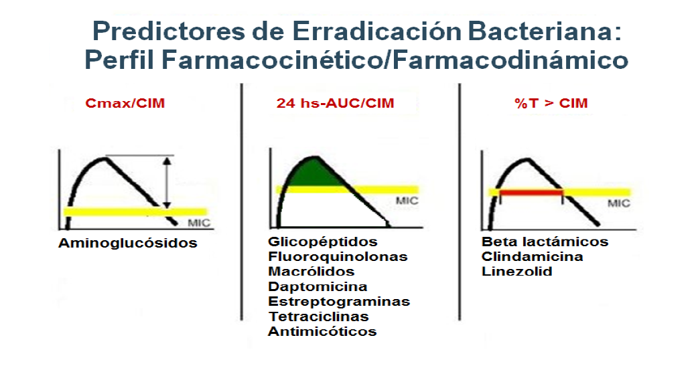

Slide 15
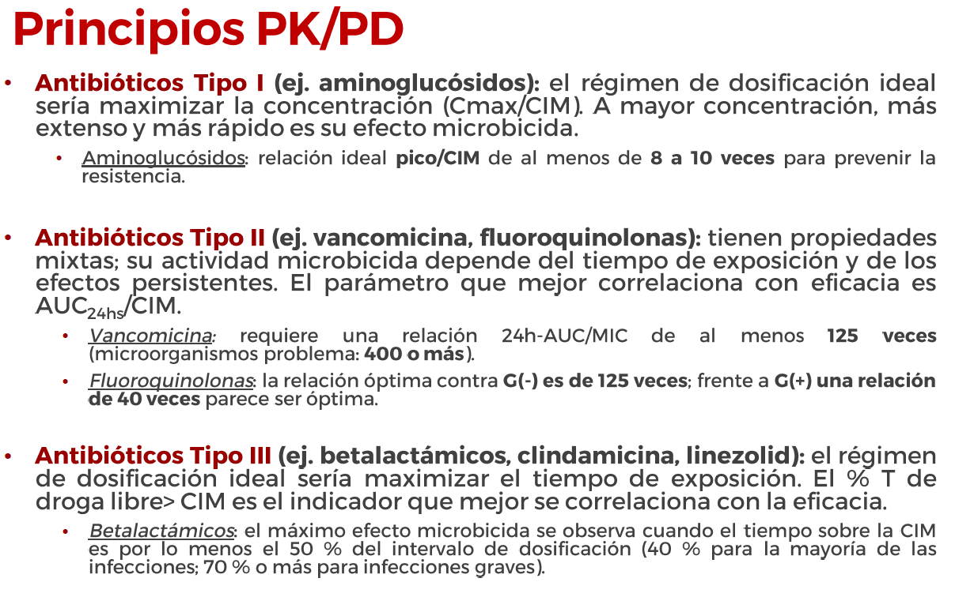

Slide 16
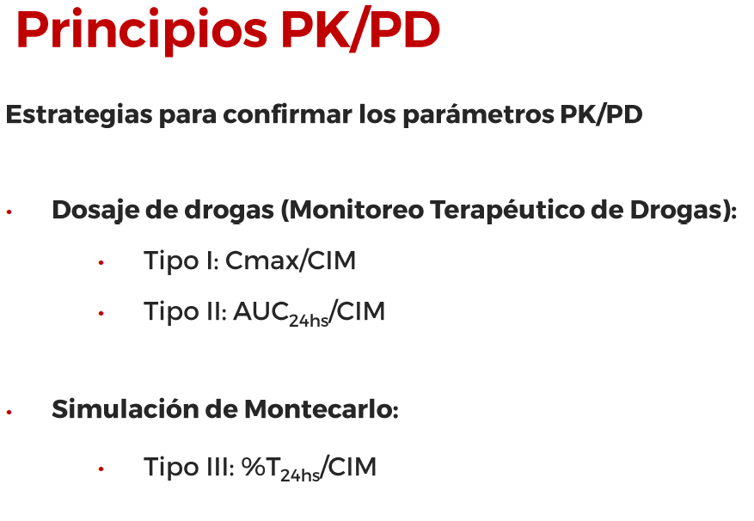

Slide 17
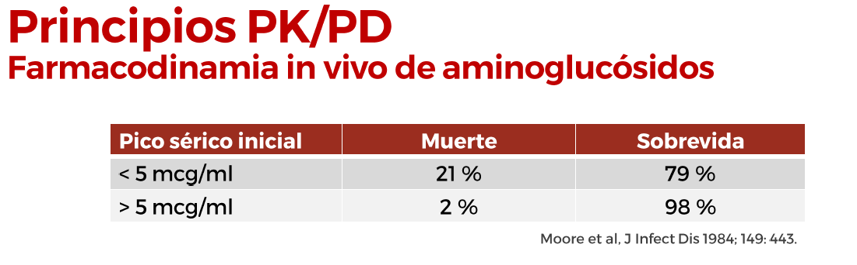

Slide 18
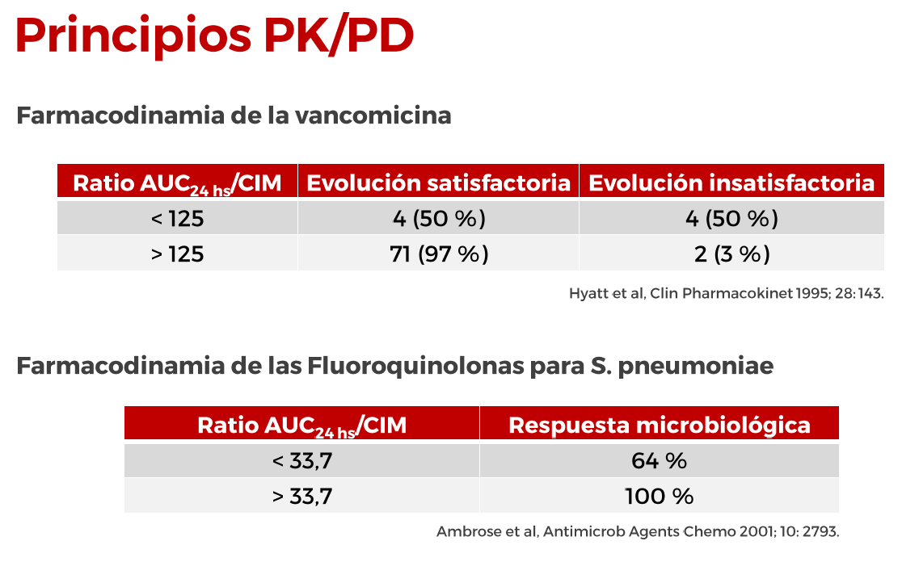

Slide 19
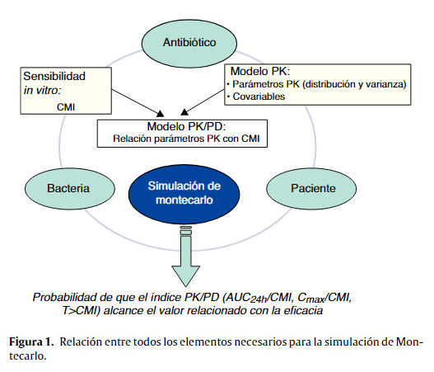
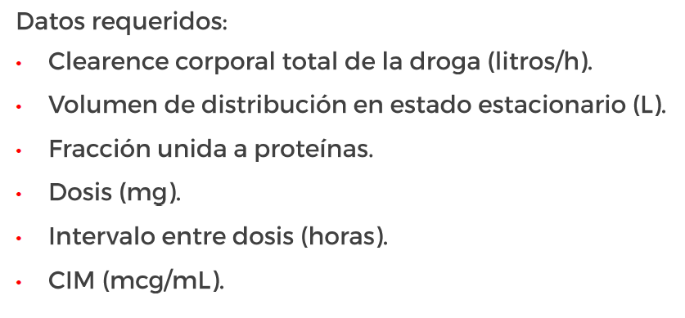
La simulación de Montecarlo es una técnica matemática computarizada.
Aplicada al análisis PK/PD, la simulación de Montecarlo considera la variabilidad de los parámetros tanto PK como PD. Cada grupo de parámetros se describe como una distribución de valores para los cuales se asocia una probabilidad de inhibir al microorganismo implicado
La simulación de Montecarlo permite determinar qué porcentaje de pacientes podrían alcanzar el objetivo (probabilidad de alcanzar el objetivo pK/pD fijado según el tipo de antimicrobiano)

Slide 20

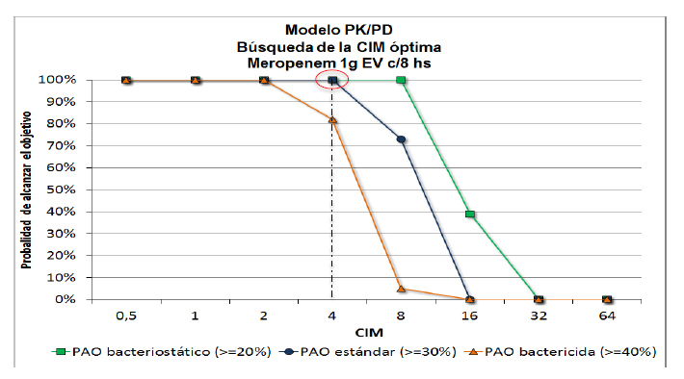

Slide 21
C. TIEMPO/CIM: Simulación de Montecarlo
La probabilidad de lograr efecto bactericida con 1 gr de Meropenem c. 8 hs, varía según la CIM del bacilo gram negativo a tratar.
CIM | PROBABILIDAD DE EFICACIA
Hasta 4 microg/ml | 100 %
Hasta 8 microg/ml | 80 %
Hasta 16 microg/ml | 70 %
Hasta 32 microg/ml | 40 %

Slide 22
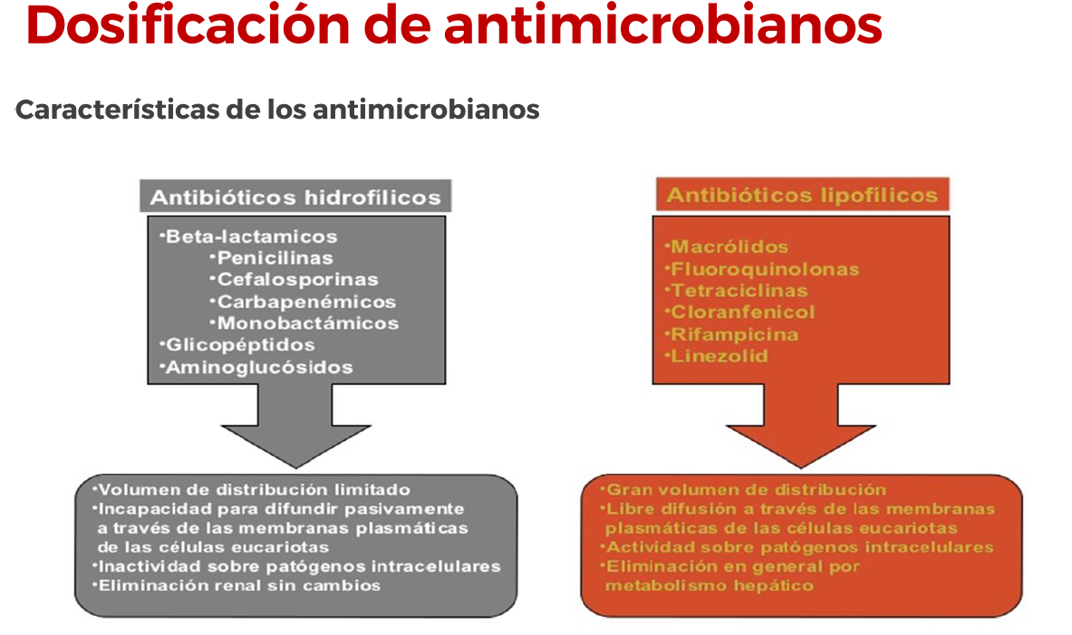

Slide 23
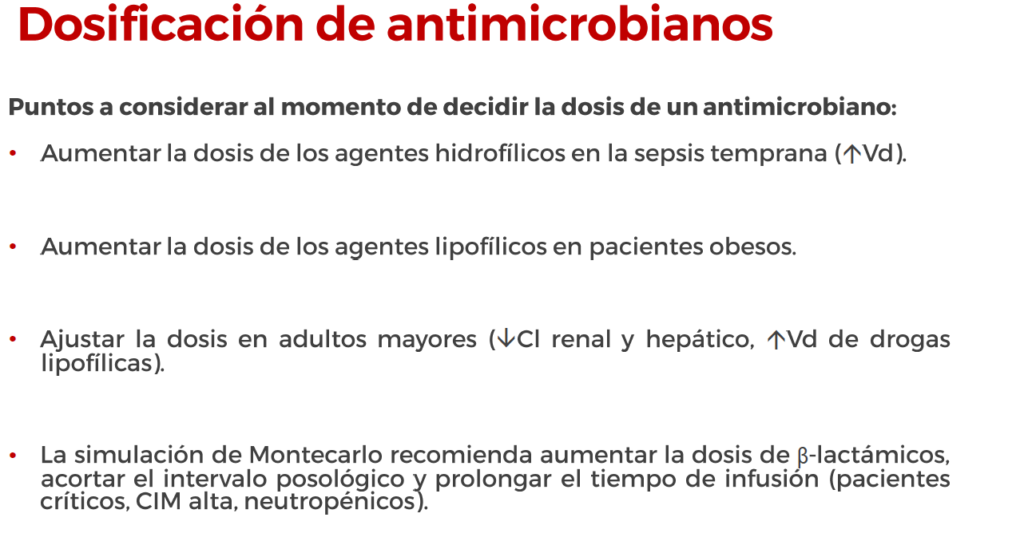

Slide 24
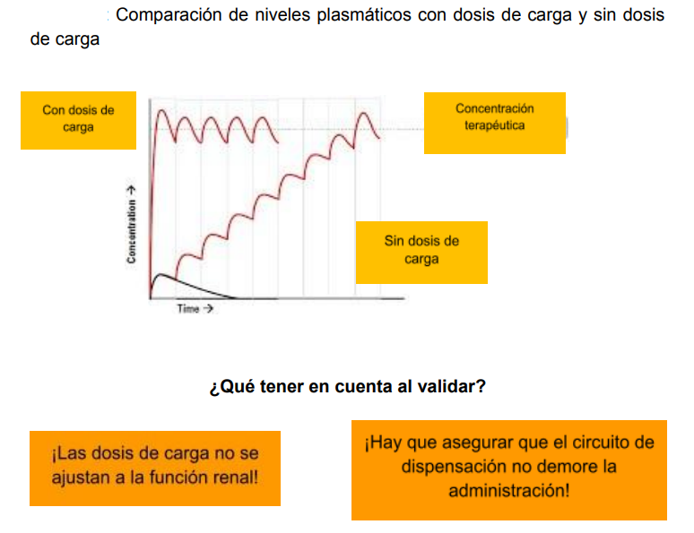
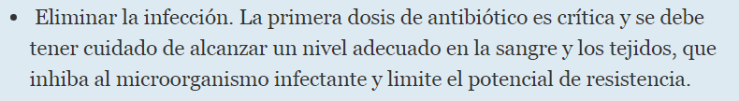

Slide 25
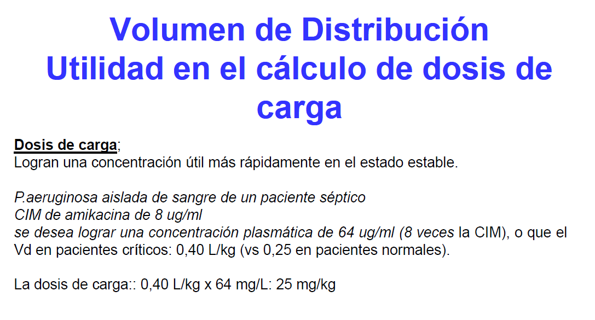

Slide 26
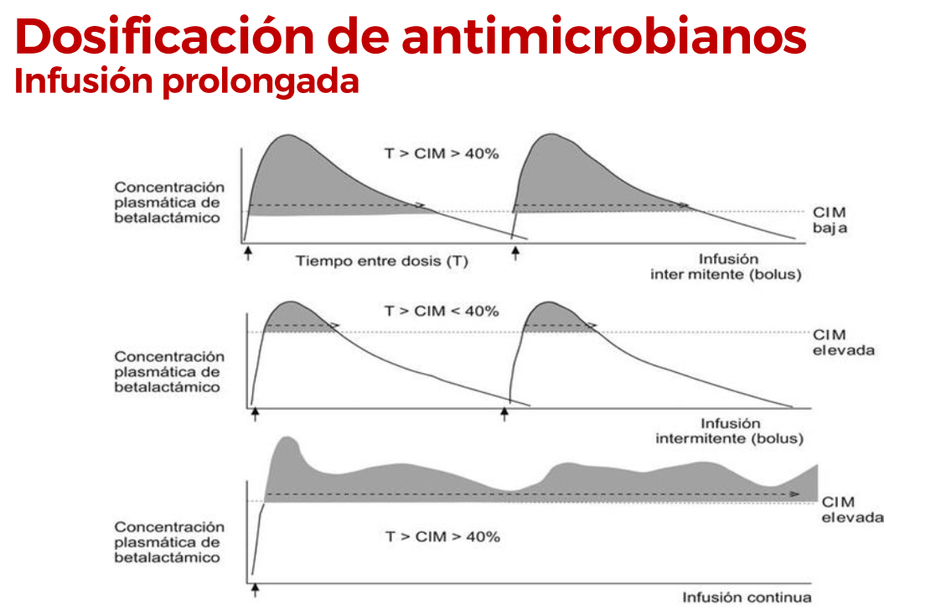

Slide 27
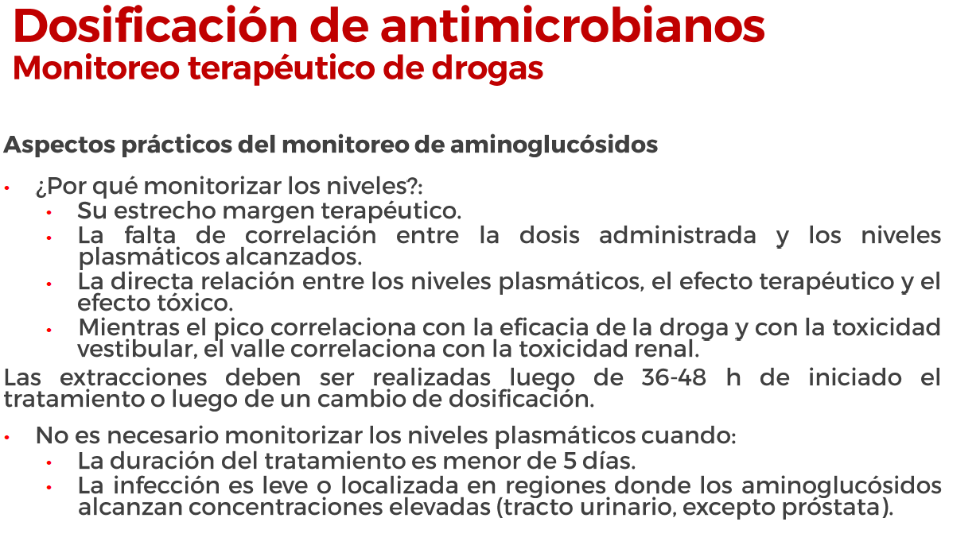

Slide 28
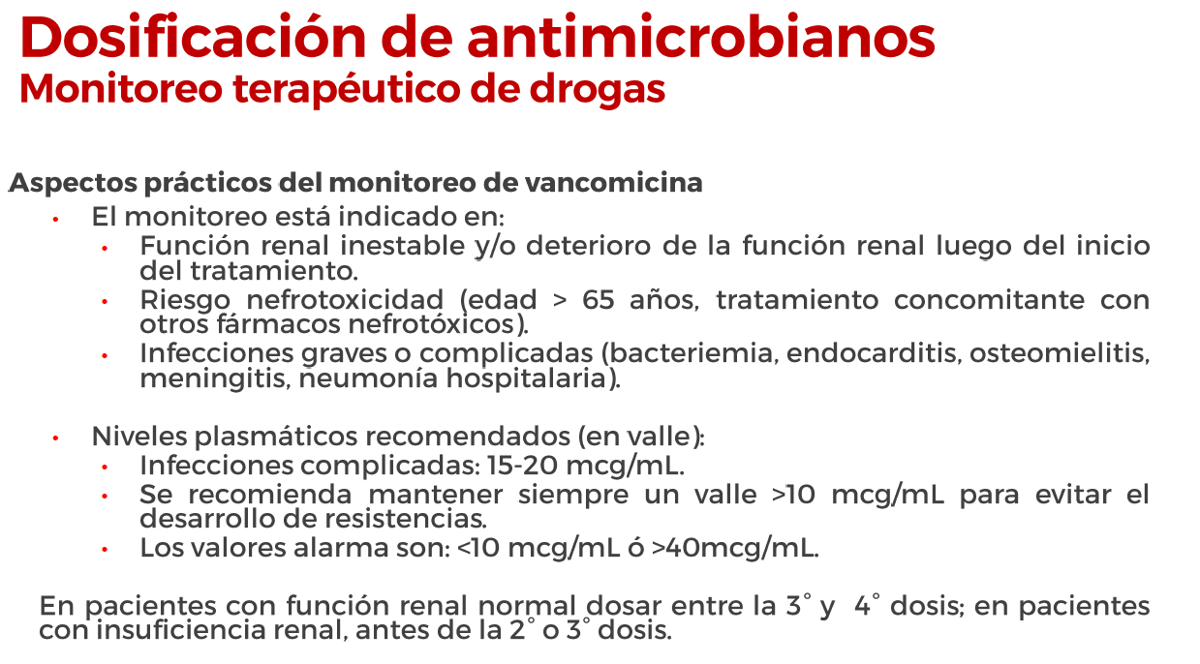

Slide 29
CONCLUSIONES

Slide 30
OPTIMIZACIÓN DE ANTIBACTERIANOS
Dosis altas
Infusión prolongada
Asociación de antibacterianos
Drenaje de focos

Slide 31
DOSIS ALTAS (Limite: toxicidad)
AMINOGLUCÓSIDOS
QUINOLONAS
VANCOMICINA

Slide 32
INFUSIÓN PROLONGADA (Límite: Estabilidad)
Piperacilina-Tazobactam
Meropenem
INFUSIÓN CONTINUA
. VANCOMICINA

Slide 33
ASOCIACIÓN DE ANTIBACTERIANOS
Los tratamientos combinados permiten mayor sobrevida, menor mortalidad.
No se recomienda el uso de monoterapia con aminoglucósidos, colistina, tigeciclina.
Combinaciones:
Meropenem + Colistin
Considerar: Tigeciclina, Amicacina, Fosfomicina

Slide 34
APLICACIONES DE LOS CONCEPTOS Pk/Pd
Es necesario disponer de los antibiogramas que informen la Cim de los gérmenes
En casos de infecciones severas es necesario medir concentraciones en plasma de antibacterianos (Por ej. Al usar Vancomicina o Aminoglucósidos).
Hay antibacterianos que deben aumentarse la dosis. Ten estos casos hay que vigilar las dosis tóxicas (Vancomicina, Aminoglucósidos, Quinolonas).
Hay antibacterianos que deben utilizarse en infusión prolongada. (Por Ej. Meropenem, Imipenem, Piperacilina-Tazobactam).

Slide 35
APLICACIONES DE LOS CONCEPTOS Pk/Pd
Hay antibacterianos que por tener un buen efecto post-antibiótico, pueden usarse la dosis total diaria una sola vez al día (Ej. Aminoglucósidos)
Hay situaciones en que por la resistencia bacteriana se debe usar combinaciones de antibacterianos, para lograr sinergia.
En casos de multiresistencia se debe usar: terapia combinada, con infusión prolongada en algunos fármacos y en dosis máxima.

Slide 36
APLICACIONES DE LOS CONCEPTOS Pk/Pd
Cuando se requiere usar Vancomicina, es necesario tener:
1. Cim del germen: óptimo que la Cim sea menor o igual 1 microg/ml
2. Concentraciones de Vancomicina en sangre (antes de la tercera dosis), será efectivo si la concentración es de 20 micro/ml.
Ante bacilos Gram negativos multiresistentes:
1. Se usan combinaciones de antibióticos buscando sinergia.
2. El Meropenem y la Piperacilina-Tazobactam se usan en infusión prolongada. (Se diluye la dosis en 200 cc de soluciones a pasar en tres horas).

Slide 37
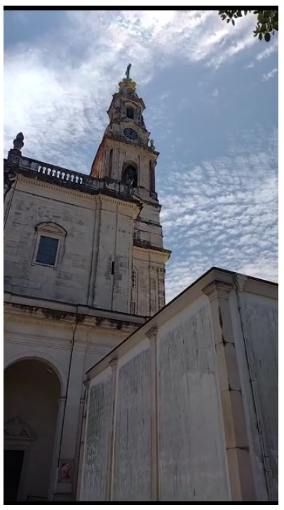
MUCHAS GRACIAS

